Slide 1

ScrollView - Spinner
Giảng viên : Nguyễn Quốc Dũng
Sinh viên : Trịnh Xuân Bảo
Lê Thị Thu Sa
Lê Đức Thịnh

Slide 2
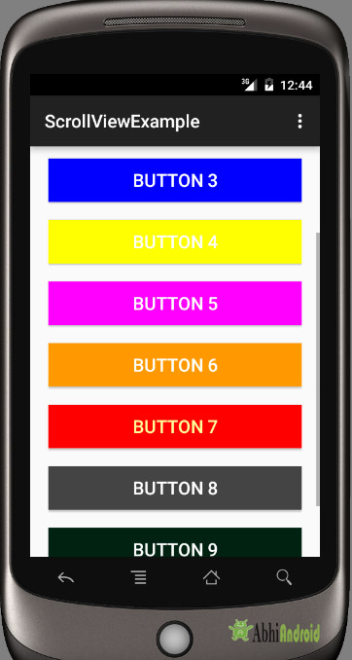
Phần 1 : Scrollview
ScrollView là một dạng đặc biệt của FrameLayout ở chỗ nó cho phép người dùng di chuyển qua một danh sách các quan điểm mà chiếm nhiều không gian hơn màn hình vật lý. Các ScrollView có thể chứa chỉ một Child View hay ViewGroup, mà thường là một LinearLayout.

Slide 3
Cú pháp khái báo ScrollView trong Android : <ScrollView android:id="@+id/scrollView" android:layout_width="fill_parent" android:layout_height="fill_parent"> </ScrollView> Các thuộc tính của Spinner trong Android:
Thuộc tính | Mô tả
android:id | ID là duy nhất để nhận diện ScrollView.
android:layout_width | Chiều rộng cho ScrollView
android:layout_height | Chiều cao cho ScrollView.

Slide 4
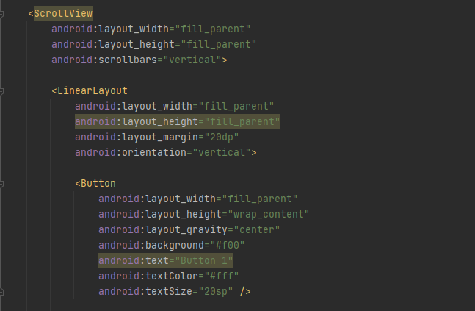
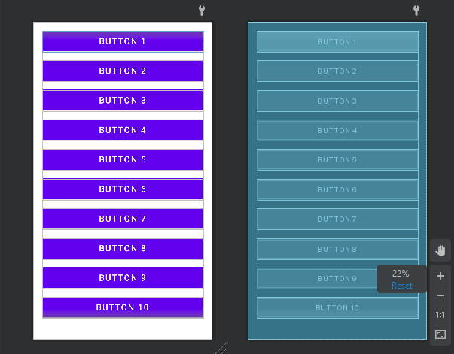
Phần Design và layout

Slide 5
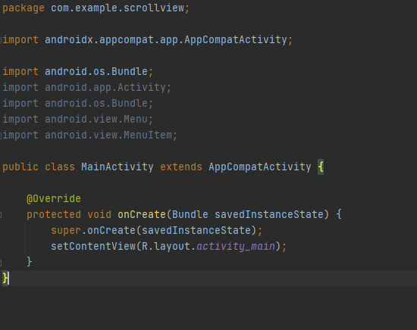
Phần Main

Slide 6
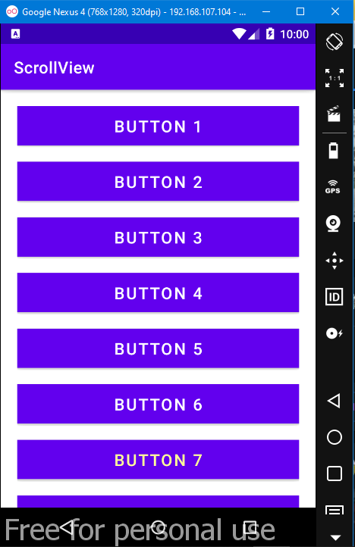
Kết quả chạy ứng dụng :

Slide 7
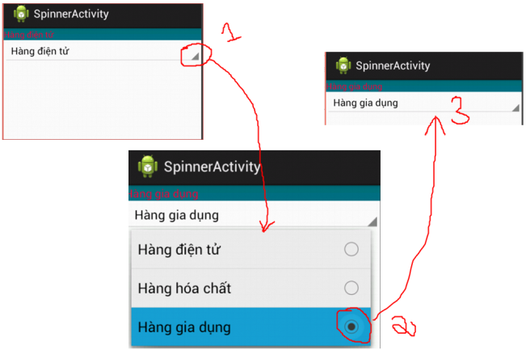
Phần 2: Spinner
Tương tự như ListView, Spinner trong Android được sử dụng để hiển thị các item theo dạng danh sách. Spinner chỉ được chọn một item trong danh sách. Sau khi chọn thì danh sách item sẽ co lại, item được chọn sẽ hiển thị ra bên ngoài Spinner.

Slide 8
Cú pháp khái báo Spinner trong Android :
<Spinner
android:id="@+id/id_spinner"
android:layout_width="match_parent"
android:layout_height="wrap_content">
</Spinner>
Các thuộc tính của Spinner trong Android:
Thuộc tính | Mô tả
android:id | ID là duy nhất để nhận diện Spinner.
android:layout_width | Chiều rộng cho Spinner
android:layout_height | Chiều cao cho Spinner.

Slide 9
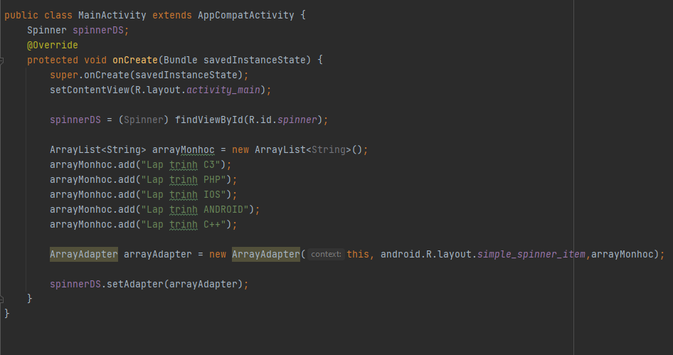
Main

Slide 10
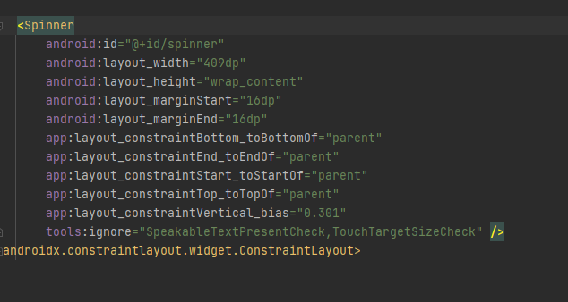
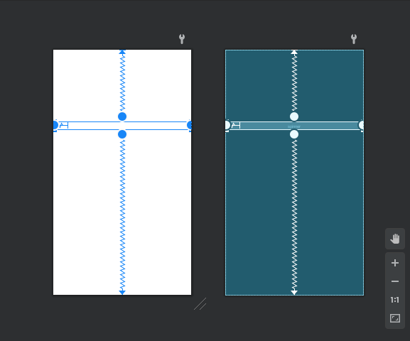
Layout

Slide 11
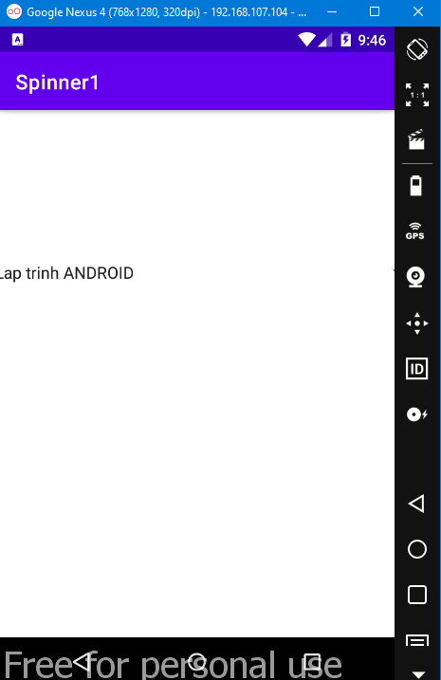
Kết quả khi chạy ứng dụng :

